Slide 1
Unity SRP 渲染管线分享

Slide 2
分享大纲
了解SRP
认知建立
工作流
源码层初窥
其他概念
与内置渲染管线差异
SRP在DMM项目中的使用
渲染架构

Slide 3
认知建立
什么是SRP？
SRP含义
可编程渲染管线（Scriptable Render Pipeline）
API层
意义
对比内建渲染管线
定制化方向

Slide 4
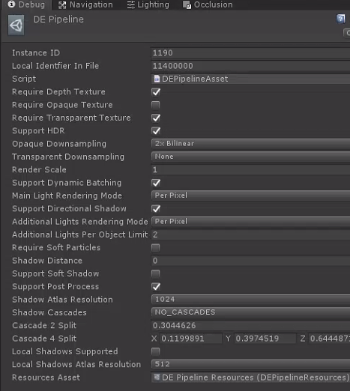
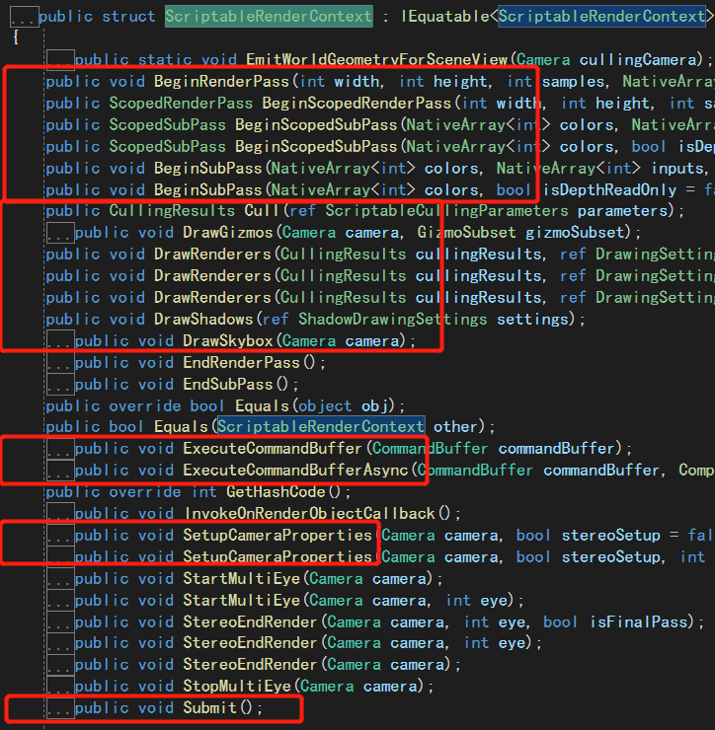
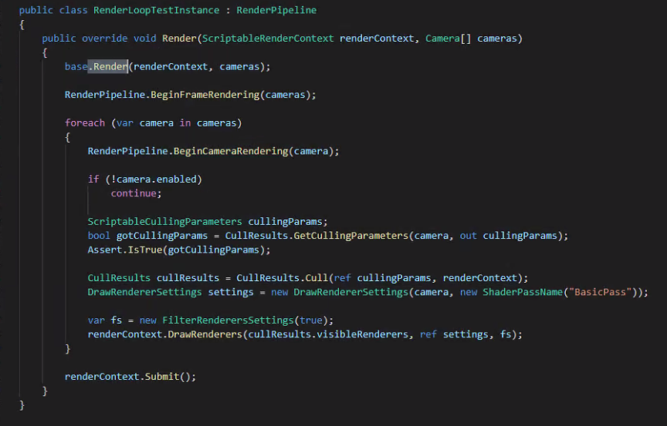
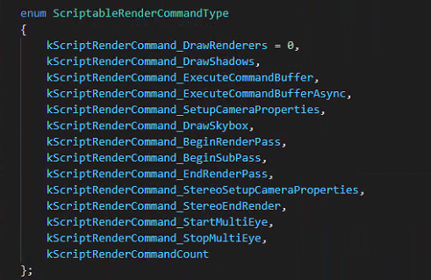
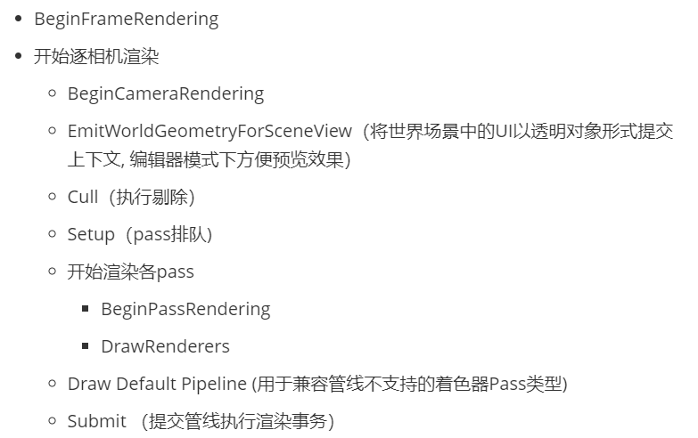
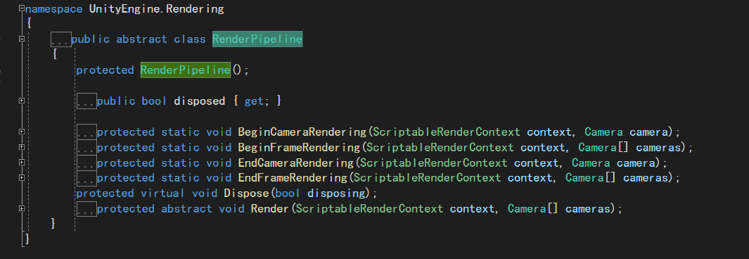
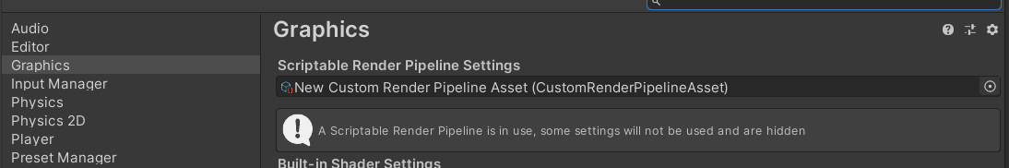
工作流
概念
管线资产
渲染入口
渲染上下文
指令缓冲
定制化渲染流程
最基础的一个渲染
盗墓中怎么做

Slide 5
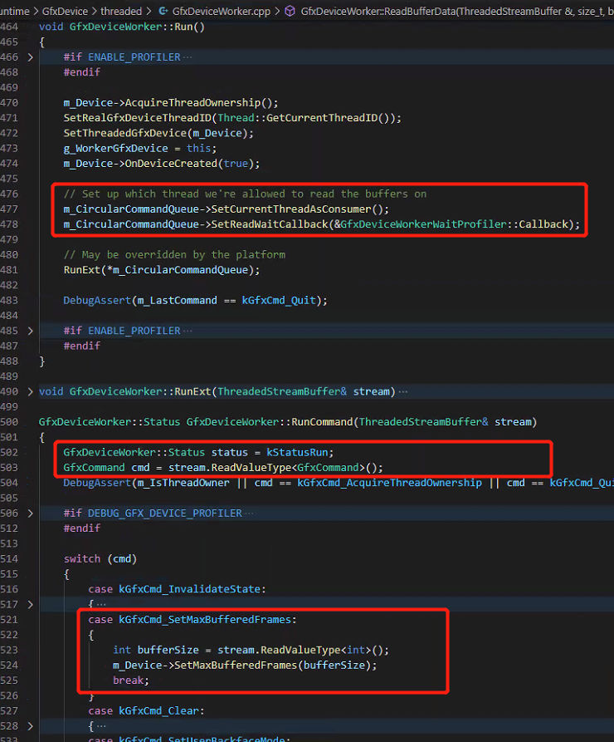
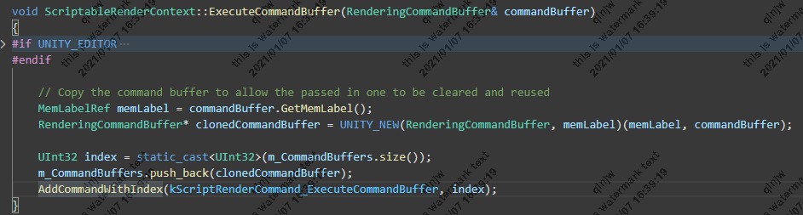
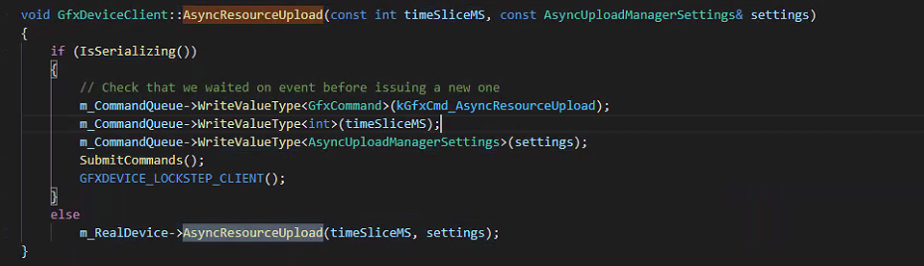
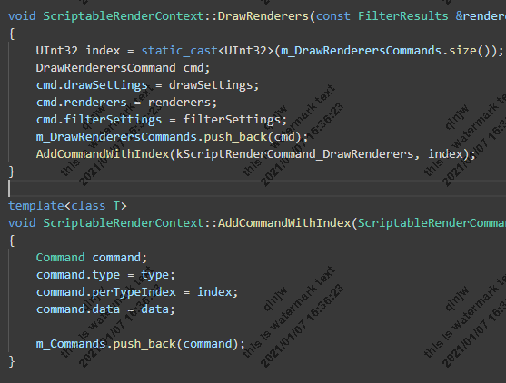
源码层初窥
C#侧的指令是立即执行的吗？
ExcuteCommandBuffer
DrawRenderers
Submit后又经历了什么
逐条执行指令
指令生成作业
交付作业系统执行
Unity底层的渲染架构是怎样的？
GfxDevice，GfxDeviceClient
GfxDeviceWorker

Slide 6
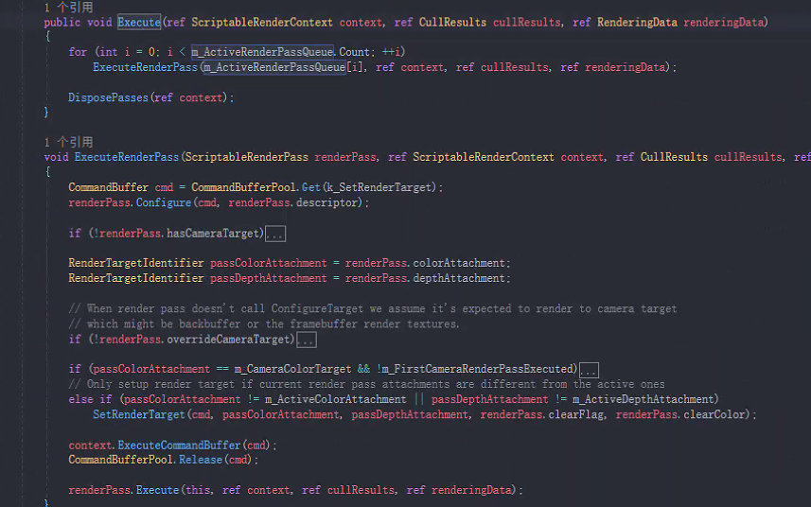
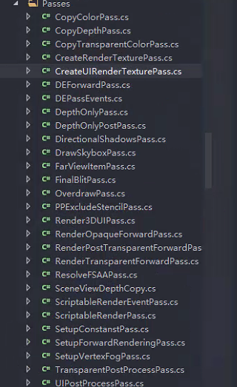
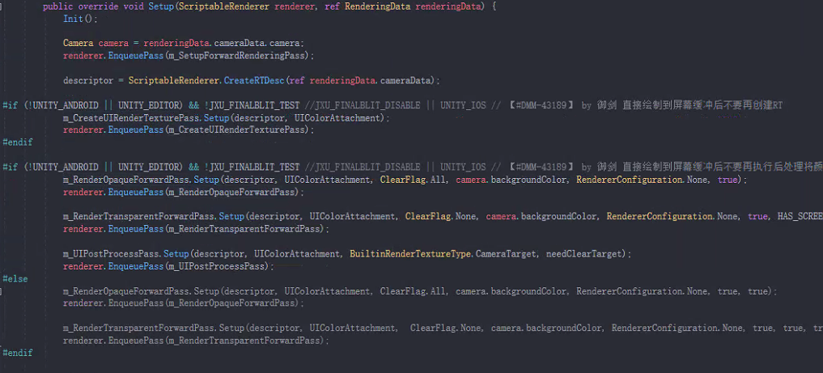
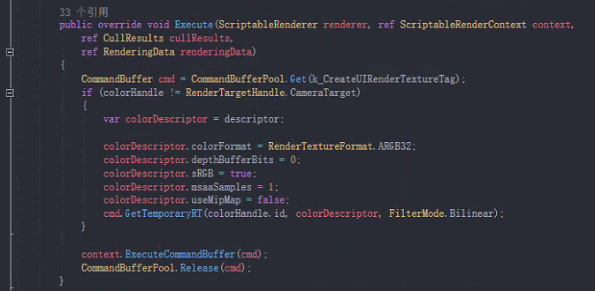
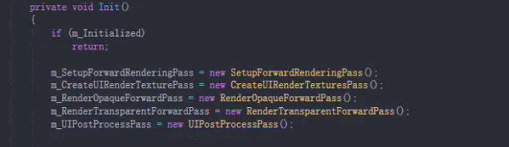
DMM中的实践
渲染架构
相机渲染步骤封装->Pass
不同目的的渲染步骤封装在在一起
代码重用
便于组装
定制渲染相机的参数设置
更够根据不同相机类型，组装不同的pass
达到相机渲染效果的定制化
单相机渲染过程封装
配合自定义部分去执行当前相机各Pass封装的指令
增加灵活性

